Slide 1

Tento materiál byl vytvořen rámci projektu EU peníze školám
Operačního programu Vzdělávání pro konkurenceschopnost
Název školy: |  | Základní škola a Mateřská škola, Hradec Králové, Úprkova 1
Autor: |  | Mgr. Medková Blanka
Název: |  | VY_32_INOVACE_11A_8_Kultura raného středověku
Téma: |  | 11A_Dě 7.roč.
Datum ověření: |  | VM ověřen dne 16. 12. 2011 ve třídě 7. B
Číslo projektu: |  | CZ.1.07/1.4.00/21.3215
Anotace: |  | DUM je určen k výkladu učiva v raném středověku, konkrétně seznámení s kulturou raného středověku, románským slohem. Obrazový materiál je nepostradatelnou součástí k dosažení kvalitní povědomosti žáků o tomto uměleckém slohu.

Slide 2
Raný středověk
Kultura raného středověku

Slide 3
Románský sloh - architektura
11.-13. století – západní a střední Evropa
stavby – mohutné zdi
budovy – zpočátku ploché dřevěné stropy, později kamenné klenby
sloupy – bohatě zdobené

Slide 4
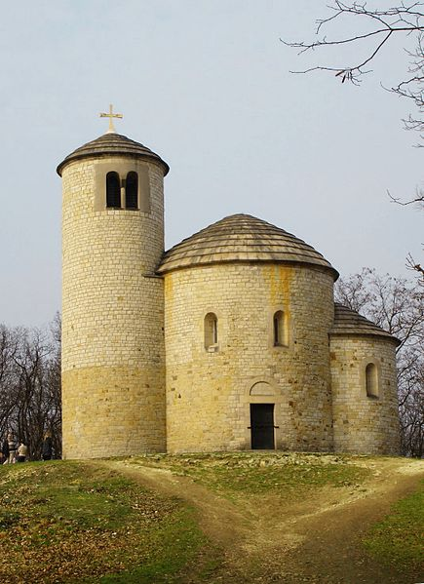
Rotunda svatého Jiří na hoře Říp

Slide 5
Románský sloh - architektura
okna – půlkruhový oblouk, úzká, sdružená
portály – bohatě zdobené vchody
většina staveb – církevní
dva typy kostelů – rotundy a baziliky

Slide 6
Románský sloh - architektura
Baziliky – obdélníkový půdorys
Rotundy –
kruhový půdorys
bazilika na Pražském hradě
bazilika v Třebíči
rotunda na hoře Říp
rotunda ve Znojmě
rotunda na Vyšehradě v Praze

Slide 7
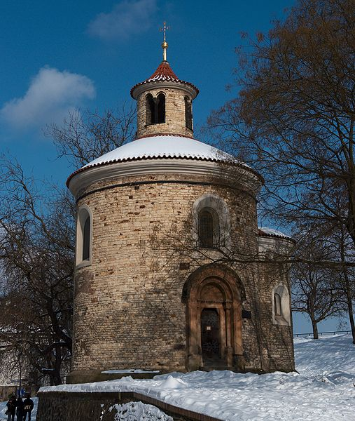
Rotunda na Vyšehradě v Praze

Slide 8
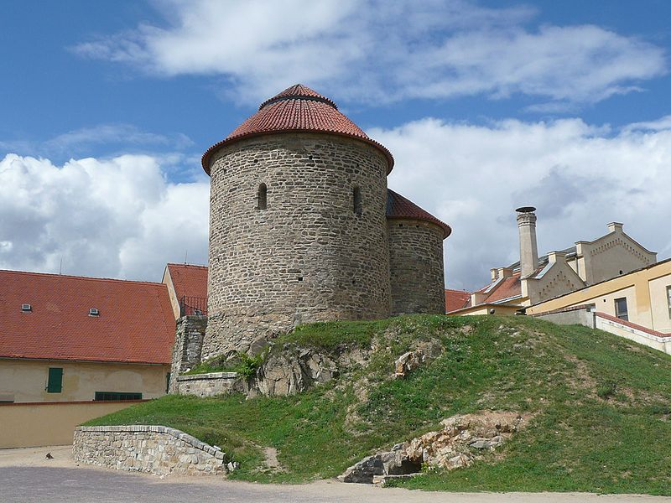
Rotunda ve Znojmě

Slide 9
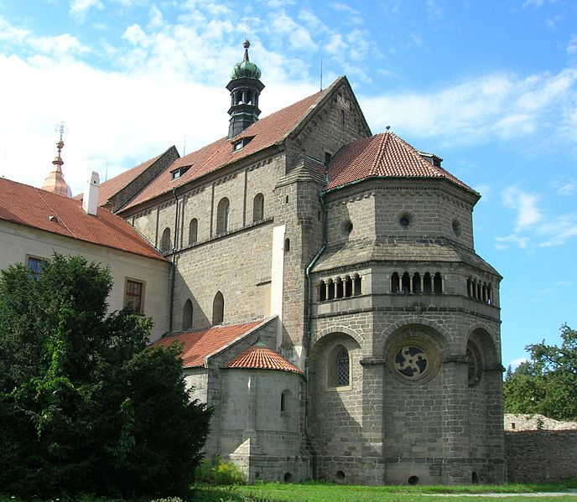
Bazilika v Třebíči

Slide 10
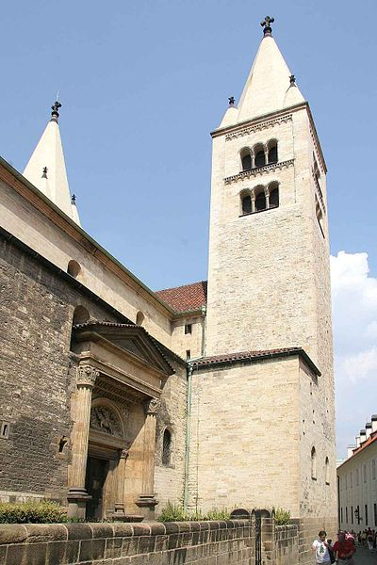
Bazilika na Pražském hradě

Slide 11
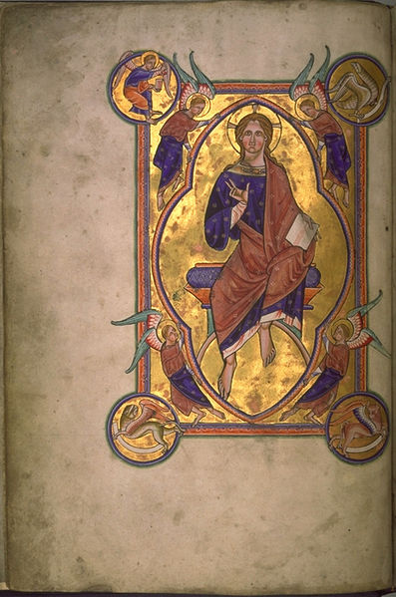
Románský sloh – výtvarné umění
výzdoba chrámů
nástěnné malby
výzdoba knih
  iluminace – středové ilustrace

Slide 12
Románský sloh - vzdělanost
církev
školy biskupské a klášterní
výuka latinsky
písařské dílny

Slide 13
Románský sloh - literatura
psána latinsky
legendy – příběhy o životě a skutcích světců
letopisy → kroniky
Kosmova kronika česká – poč. 12. století

Slide 14
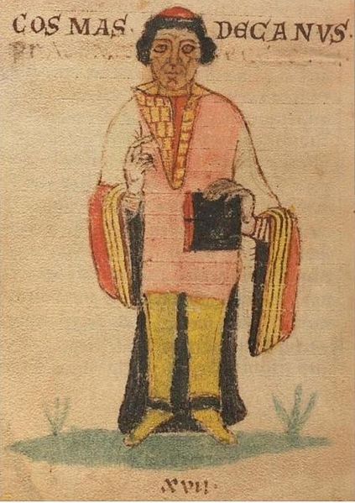
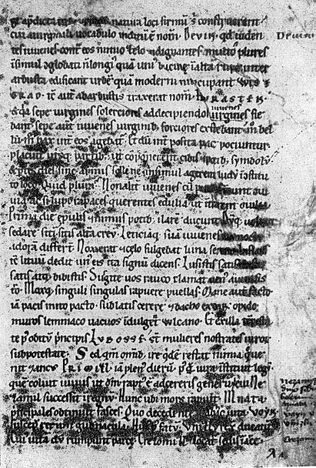

Slide 15
Románský sloh - hudba
Církevní hudba
Světská hudba
  chorály = jednohlasé sborově zpívané písně
  polyfonie = vícehlas
  milostné písně
  lidové písně

Slide 16
Dějiny udatného národa českého
Kosmas

Slide 17
Tento materiál byl vytvořen rámci projektu EU peníze školám
Operačního programu Vzdělávání pro konkurenceschopnost
Použití zdroje: |  | VÁLKOVÁ, Veronika. Dějepis 7, středověk a raný novověk. Praha: SPN - pedagogické nakladatelství, 2009, ISBN 978-80-7235-373-6
Citace: |  | BORAK, Matt. Wikipedia.cz [online]. [cit. 3.1.2013]. Dostupný na WWW: http://cs.wikipedia.org/wiki/Soubor:RotundaRip.jpg ZIVNER, Adam. Wikipedia.cz [online]. [cit. 3.1.2013]. Dostupný na WWW: http://cs.wikipedia.org/wiki/Soubor:RotundaSvatehoMartinaNaVysehrade.jpg AUTOR NEUVEDEN. Wikipedia.cz [online]. [cit. 3.1.2013]. Dostupný na WWW: http://cs.wikipedia.org/wiki/Soubor:Trebic_podklasteri_bazilika_velka_apsida.jpg VAVŘÍK, Martin. Wikipedia.cz [online]. [cit. 3.1.2013]. Dostupný na WWW: http://cs.wikipedia.org/wiki/Soubor:ZnojmoRotundaKateriny.jpg PRAZAK. Wikipedia.cz [online]. [cit. 3.1.2013]. Dostupný na WWW: http://cs.wikipedia.org/wiki/Soubor:Bazilika_Svat%C3%A9ho_Ji%C5%99%C3%AD.jpg AUTOR NEUVEDEN. Wikipedia.cz [online]. [cit. 3.1.2013]. Dostupný na WWW: http://cs.wikipedia.org/wiki/Soubor:AberdeenBestiaryFolio004vChristInMajesty.jpg
Anotace:

Slide 18
Tento materiál byl vytvořen rámci projektu EU peníze školám
Operačního programu Vzdělávání pro konkurenceschopnost
Použití zdroje:
Citace: |  | AUTOR NEUVEDEN. Wikipedia.cz [online]. [cit. 3.1.2013]. Dostupný na WWW: http://cs.wikipedia.org/wiki/Soubor:Cosmas-Chronica_Boemorum.jpg AUTOR NEUVEDEN. Wikipedia.cz [online]. [cit. 3.1.2013]. Dostupný na WWW: http://cs.wikipedia.org/wiki/Soubor:Kosmas.jpg AUTOR NEUVEDEN. Kosmas [online]. [cit. 3.1.2013]. Dostupný na WWW: http://www.youtube.com/watch?v=odQjzO8tm6A
Anotace:

